Slide 1
СОНЯЧНИЙ ЧАС.ЙОГАННЕС КЕПЛЕР.ЗАКОНИ КЕПЛЕРА.

Slide 2
СОНЯЧНИЙ ЧАС
Сонячний час — система відліку часу, в якій як основна одиниця прийнятий інтервал (сонячна доба) між двома послідовними верхніми (або нижніми) кульмінаціями Сонця.
Істинний сонячний час вимірюється часовим кутом центра Сонця. Внаслідок нерівномірності видимого річного руху Сонця по екліптиці і нахилу екліптики до екватора істинний сонячний час вимірюється не рівномірно, внаслідок чого не зручний для практичного життя. Для усунення цього недоліку вводиться так зване середнє Сонце — фіктивна точка, що протягом року рухається рівномірно по екватору і здійснююча відносно точки весняного сонцестояння одне обернення за той же час, що і істинне Сонце, яке рухається нерівномірно по екліптиці.
Система відліку часу, основана на середньому Сонці називається середнім сонячним часом, а інтервал часу між двома послідовними одноіменними його кульмінаціями — середньою сонячною добою, які поділяються на середні сонячні години, хвилини і секунди.
Середній сонячний час вимірюється часовим кутом середнього Сонця. Різниця між середнім і істинним сонячним часом називається рівнянням часу.

Slide 3
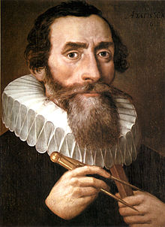
ЙОГАННЕС КЕПЛЕР
Йога́ннес Ке́плер (нім. Johannes Kepler; 27 грудня 1571, Вайль-дер-Штадт — 15 листопада 1630, Реґенсбурґ) — німецький філософ, математик, астроном, астролог і оптик, відомий насамперед відкриттям законів руху планет, названих законами Кеплера на його честь. В обчислювальній математиці на його честь названо метод наближеного обчислення інтегралів. Він поширював логарифмічне числення у Німеччині, заснував оптику як науку, вдосконалив телескоп-рефрактор та допоміг довести відкриття, зроблені з допомогою телескопа його сучасником Ґалілео Ґалілеєм. Кеплер був викладачем математики семінарії в місті Ґрац (пізніше Грацький університет), асистентом астронома Тихо Браге, придворним математиком кайзера Рудольфа II, викладачем математики у Лінці та придворним астрологом генерала Валленштайна.

Slide 4
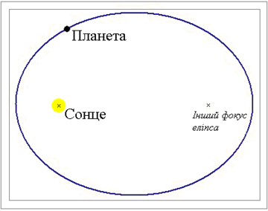
ЗАКОНИ КЕПЛЕРА
Перший закон Кеплера
Всі планети обертаються навколо Сонця еліптичними орбітами, в одному з фокусів яких перебуває Сонце (всі орбіти планет і тіл Сонячної системи мають один спільний фокус, в якому, власне, і розташовано Сонце).
Найближча до Сонця точка орбіти називається перигелієм, а найдальша від нього точка — афелієм.
Ступінь витягнутості еліпса характеризується його ексцентриситетом. Ексцентриситет дорівнює відношенню відстані фокуса від центра до довжини великої півосі (середньої відстані планети до Сонця). Коли фокуси й центр збігаються, еліпс перетворюється на коло. Орбіти планет — еліпси, які мало відрізняються від кіл; їх ексцентриситети малі. Наприклад, ексцентриситет орбіти Землі е = 0,017.

Slide 5
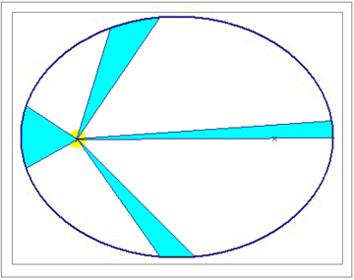
ДРУГИЙ ЗАКОН КЕПЛЕРА
Радіус-вектор планети (тіла Сонячної системи) за рівні проміжки часу описує рівновеликі площі.
Лінійна швидкість руху планети неоднакова в різних точках її орбіти: що ближча планета до Сонця, то більша її швидкість. Швид¬кість руху планети у перигелії найбільша, а в афелії — найменша. Однак площа, яку "замітає" радіус-вектор за певний проміжок часу, не залежить від того, в якій частині орбіти перебуває планета. Площа, яку "замітає" радіус вектор за одиницю часу називається секторною (сегментною) швидкістю.
Таким чином, другий закон Кеплера кількісно визначає зміну швидкості руху планети орбітою.
З погляду класичної механіки, другий закон Кеплера є проявом закону збереження моменту імпульсу.

Slide 6
ТРЕТІЙ ЗАКОН КЕПЛЕРА
Квадрати зоряних періодів обертання планет відносяться, як куби великих півосей їхніх орбіт.
На відміну від двох перших законів Кеплера, що стосуються властивостей орбіти кожної окремо взятої планети, третій закон пов'язує властивості орбіт різних планет між собою. Якщо періоди обертання двох планет та , а довжини великих півосей їхніх орбіт, відповідно, та , то виконується співвідношення:
Цей закон Кеплера пов'язує середні відстані планет від Сонця з їхніми зоряними періодами обертання і надає змогу встановити відносні відстані планет від Сонця, інакше кажучи, дає змогу подати великі півосі всіх планетних орбіт в одиницях великої півосі земної орбіти.

Slide 7
Велику піввісь земної орбіти взято за астрономічну одиницю відстаней, але її абсолютне значення було визначено пізніше, лише у XVIII столітті.
Відношення кубу півосі до квадрата періоду обертання є сталою для всіх планет Сонячної системи і залежить лише від маси Сонця і гравітаційної сталої, як довів пізніше Ньютон:
Таким чином, це співвідношення дає можливість «зважити» Сонце.

Slide 8
РОБОТУ ВИКОНАЛА
СТУДЕНТКА 103 ГРУПИ
МБМК
КЛАДЬКО АНГЕЛІНА

